Slide 1
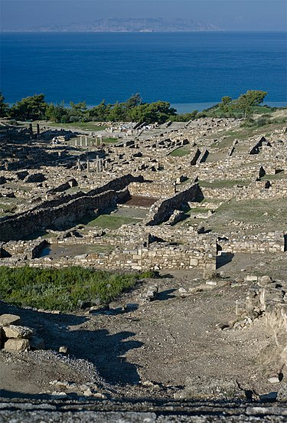
ΝΗΣΟΣ ΡΟΔΟΣ
Αρχαία Κάμειρος

Slide 2
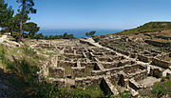
Η Κάμειρος, ή Κάμιρος, είναι μια από τις αρχαίες πόλεις στο νησί της Ρόδου. Βρίσκεται στη βορειοδυτική ακτή του νησιού και υπήρξε μία από τις τρεις αρχαίες πόλεις της αρχαίας Ρόδου, μαζί με την Ιαλυσό και την Λίνδο. Διατέλεσε επίσης, μέλος της Δωρικής Εξάπολης. Υπήρξε σπουδαίο εμπορικό κέντρο από την Αρχαϊκή μέχρι και την Ελληνιστική Εποχή.

Slide 3
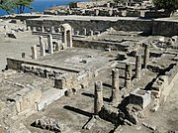
Ξεχασμένη για αιώνες, η Κάμειρος αποκαλύφθηκε με τις ανασκαφές του 1929. Ήταν χτισμένη αμφιθεατρικά σε πλαγιά με θέα προς τη θάλασσα, χωρίς οχυρωματικά έργα, ούτε ακρόπολη.

Slide 4
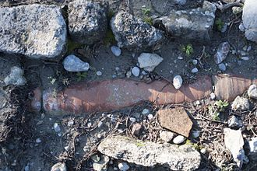
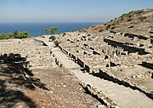
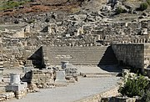
Σήμερα σώζονται τμήματα πολλών σπιτιών και άλλων κτιρίων, η Αγορά με δωρική στοά (3ου αι.), τέμενος ελληνιστικό, ο κεντρικός δρόμος της πόλης, ερείπια υδραγωγείου και ίχνη από τον περίπτερο ναό της Αθηνάς.

Slide 5
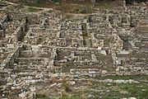
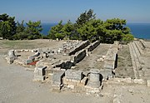
Το μοναστήρι της Παναγιάς, χτισμένο σχεδόν πάνω στα θεμέλια του ναού της Αθηνάς. Κοντά υπάρχει πρωτοχριστιανική κατακόμβη. H περιοχή γύρω από την Κάμειρο είναι σπαρμένη με βυζαντινά και ενετικά μνημεία.

Slide 6
Παρουσιαση
Βασιλης Τσάτος
Ιωάννα Χαρικόπου
Αυγή Σφυρίου
Αλέξανδρος Λώλης
Χρήστος Σταυρογιάννης
Παναγιώτης Μπρόκος

